Slide 1
Kontrol sistemleri tasarımı
Frekans Cevabı Yaklaşımı ile Kontrol Sistemleri Tasarımı
İlerlemeli Kompenzasyon
Gerilemeli Kompenzasyon
İlerlemeli-Gerilemeli Kompenzasyon

Slide 2
Frekans Cevabı Yaklaşımı ile Kontrol Sistemleri Tasarımı
Kök-Yer Eğrisi Yaklaşımı | Frekans Cevap Yaklaşımı
Sistemin Geçici Cevabı Hakkında Direkt Bilgi | Dolaylı Bilgi: Faz payı, Kazanç payı, Rezonans tepe genliği (Sönüm Oranı Tahmini) Kazanç geçiş frekansı, rezonans frekansı, bant genişliği (Cevap Hızının Tahmini) Statik Hata Sabitleri (kararlı hal doğruluğunu – Durgun durum hatası)
Biraz zahmetli | Daha Kolay, pratik yaklaşık sonuç elde etmek için yararlı
Tasarımcı her iki yaklaşımı da, gerek tasarımda gerek­se istenen kapalı-çevrim cevabına en yakın sonucu üreten kompenzatör seçiminde kullanabilmelidir.

Slide 3
Frekans Cevabı Yaklaşımı ile Kontrol Sistemleri Tasarımı
Bode diyagram yaklaşımı yaygın yöntemdir. Tasarım amaçlarını gerçekleştirmek için Bode diyagra­mı ile çalışmak en iyisidir.
Sistemin gerekli isterleri karşılaması için eklenecek kompenzatör, Bode diyagramına basitçe eklenebilir.
Açık-çevrim kazancı değiştirilirse, eğrinin eğimi değişmeksizin genlik eğrisi yukarı veya aşağı ötelenir ve faz eğrisi aynı kalır.

Slide 4
Bode Diyagram Tabanlı Tasarım Yaklaşımı
İlk olarak, kararlı hal doğruluğunu karşı­lamak için gereken açık-çevrim kazancı ayarlanır.
Sonra, kompenze edilmemiş açık çevrimin genlik ve faz eğrileri (ayarlanan açık-çevrim kazancı ile birlik­te) çizilir.
Eğer faz payı ve kazanç payı isterleri sağlanamazsa, o zaman açık-çevrim transfer fonksiyonunu yeniden şekillendirecek uygun bir kompenzatör belirlenir.
Son olarak, eğer karşılanması gereken diğer isterler varsa, onlardan bazıları aynı anda ve karşılıklı olarak çelişkili olmadıkları sürece, onlar sağlanmaya çalışılır.
Tasarımda Bode Diyagramı yaklaşımını kullanacağız ancak tasarımın kriterleri sağlayıp sağlamadığını kök yer eğrisi grafiklerinden okuyabiliriz.

Slide 5
Açık-Çevrim Frekans Cevabından Elde Edebilecek Bilgiler
Yer eğrisinin düşük-frekans bölgesi (kazanç geçiş frekansının çok altındaki bölge) kapalı-çevrim siste­min kararlı hal davranışını gösterir.
Orta-frekans bölgesi (kazanç geçiş frekansı civarındaki bölge) göreli kararlılığı gösterir.
Yüksek-frekans bölgesi (kazanç geçiş fre­kansının çok üstündeki bölge) sistemin karmaşıklığını gösterir.

Slide 6









Hatırlatma:
Geçici durum ile ilgili aşağıdaki beş özellik
  Gecikme zamanı, t_{d}
  Yükselme zamanı, t_{r}
  Aşma zamanı, t_{p}
  Yerleşme zamanı, t_{s}
  En fazla aşma, M_{p}
Cevabın Hızını ve Göreceli Kararlılığı belirler.
Cevabın Hızı; Sistem durgun duruma ne kadar sürede ulaşıyor;
Göreceli Kararlılık; Sistem yanıtı ne kadar salınımlı ve/veya ne kadar aşmalı olduğu konularında
karar vermemize olanak verir.
Tepe noktası
% Aşma $M_{p}=100ε_{p}$
$$ε_{p}$$
Yükselme Zamanı $t_{r}$
Aşma Zamanı $t_{p}$
Yerleşme Zamanı $t_{s}$
Gecikme Zamanı $t_{d}$
$$t_{r}$$
$$t_{p}$$
$$t_{s}=$$

Slide 7
Frekans Cevabı Yaklaşımı ile Kontrol Sistemleri Tasarımı
Tasarlanan kompanzatör temelde birbirleriyle çelişen durgun durum doğruluğu ve göreceli (bağıl) kararlılık arasında bir uzlaşmadır.
Aşağıda a ile gösterilen grafikler istenen ve istenmeyen açık-çevrim frekans-cevap eğrileri;
Sağda ise istenen ve istenmeyen kapalı-çevrim frekans-cevap eğrileri.

Slide 8
Faz İlerlemeli, Gerilemeli ve Gerilemeli-İlerlemeli Kompenzasyonun Temel Karakteristik Özellikleri.
Faz ilerlemeli kompenzasyon, geçici cevapta düzelme ve kararlı hal doğruluğunda ise küçük bir değişiklik sağlar. Yüksek-frekans gürültü etkilerini artırabilir, sistemin mertebesini 1 yükseltir
Faz-gerilemeli kompenzasyon ise diğer taraftan, geçici-cevap zamanının artması pahasına kararlı hal doğruluğunda kayda değer bir düzelme sağlar. Gerilemeli kompenzasyon, yüksek frekans gürültü sinyallerinin et­kilerini bastırır, sistemin mertebesini 1 yükseltir.
Faz gerilemeli-ilerlemeli kompenzasyon, hem faz ilerlemeli hem de faz gerilemeli kompenzasyonun karakteristik özelliklerini birleştirir, sistemin mertebesini 2 yükseltir, tasarım süreci zorlaşır.
Her sisteme, sistemin özel durumu ve genel isterler uyarınca kompanzatör tasarlanır.

Slide 9
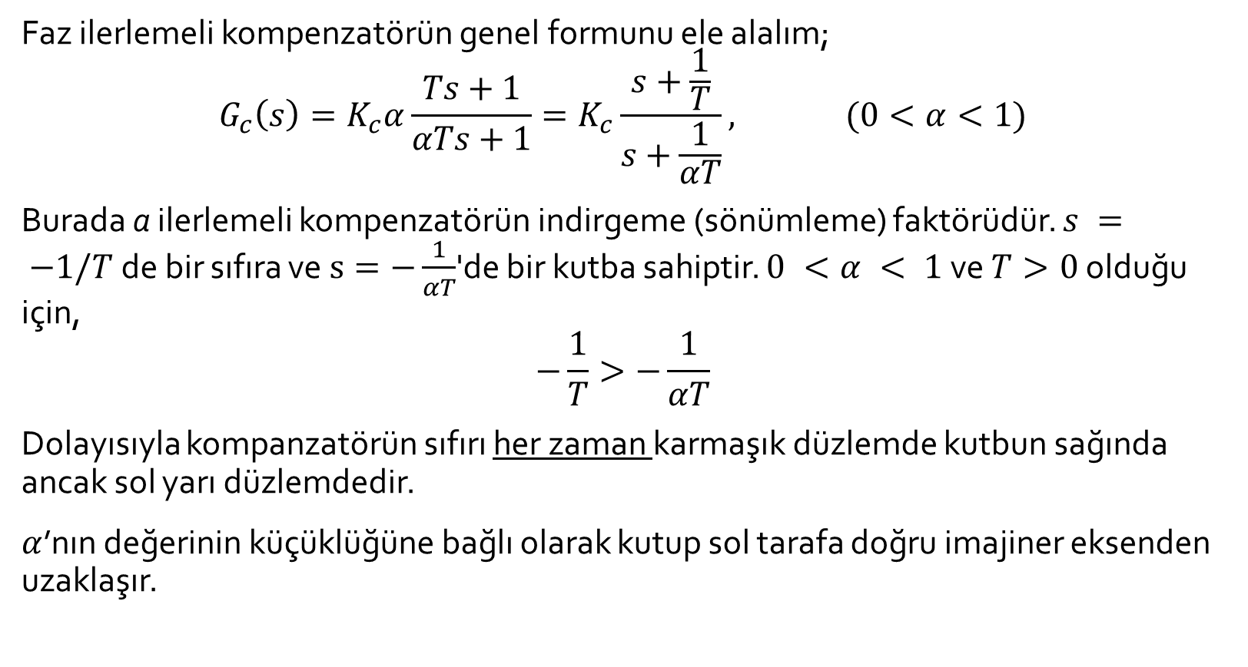
Faz ilerlemeli kompenzasyon
Faz ilerlemeli kompenzatörün genel formunu ele alalım;
$$G_{c}\left(s\right)=K_{c}α\frac{Ts+1}{αTs+1}=K_{c}\frac{s+\frac{1}{T}}{s+\frac{1}{αT}}, (0<α<1)$$
Burada a ilerlemeli kompenzatörün indirgeme (sönümleme) faktörüdür. $s = −1/T$de bir sıfıra ve $s=−\frac{1}{αT}$'de bir kutba sahiptir. $0 <α < 1$ve $T>0$ olduğu için,
$$−\frac{1}{T}>−\frac{1}{αT}$$
Dolayısıyla kompanzatörün sıfırı her zaman karmaşık düzlemde kutbun sağında ancak sol yarı düzlemdedir.
$α$’nın değerinin küçüklüğüne bağlı olarak kutup sol tarafa doğru imajiner eksenden uzaklaşır.

Slide 10
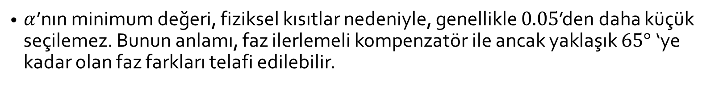
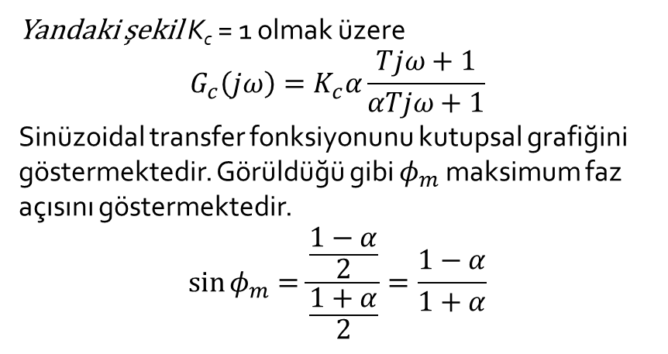
Faz ilerlemeli kompenzasyon
$α$’nın minimum değeri, fiziksel kısıtlar nedeniyle, genellikle $0.05$’den daha küçük seçilemez. Bunun anlamı, faz ilerlemeli kompenzatör ile ancak yaklaşık $65°$‘ye kadar olan faz farkları telafi edilebilir.
Yandaki şekil K_{c} = 1 olmak üzere
$$G_{c}\left(jω\right)=K_{c}α\frac{Tjω+1}{αTjω+1}$$
Sinüzoidal transfer fonksiyonunu kutupsal grafiğini göstermektedir. Görüldüğü gibi $φ_{m}$ maksimum faz açısını göstermektedir.
$$\sin{φ_{m}}=\frac{\frac{1−α}{2}}{\frac{1+α}{2}}=\frac{1−α}{1+α}$$

Slide 11
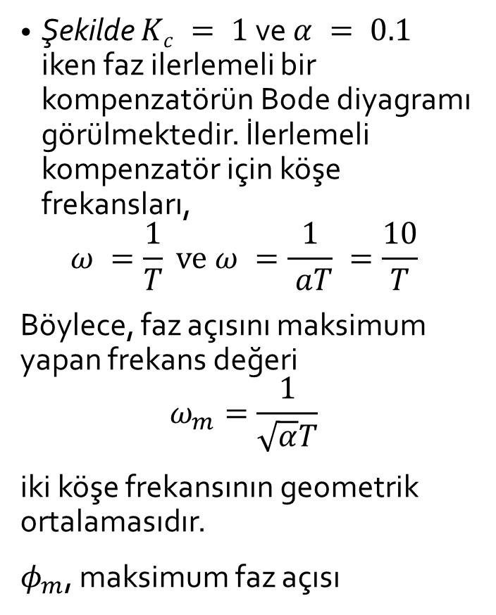
Faz ilerlemeli kompenzasyon
Şekilde $Kc = 1$ve $α = 0.1$ iken faz ilerlemeli bir kompenzatörün Bode diyagra­mı görülmektedir. İlerlemeli kompenzatör için köşe frekansları,
$$ω =\frac{1}{T} \text{ve} ω =\frac{1}{ aT} =\frac{10}{T}$$
Böylece, faz açısını maksimum yapan frekans değeri
$$ω_{m}=\frac{1}{\sqrt{α}T}$$
iki köşe frekansının geometrik ortalamasıdır.
$φ_{m}$, maksimum faz açısı

Slide 12
Bode Yaklaşımı ile Faz ilerlemeli kompenzasyon tasarımı
Şekilde gösterilen sistemi ele alalım.
İsterlerin
  faz payı,
  kazanç payı,
  statik hız hata sabitleri ve benzeri terimlerle verildiğini varsayalım
  Frekans-cevap yaklaşımı ile ilerlemeli bir kompenzatör tasarımında izlenecek adımları sırasıyla ele alaım.

Slide 13

Bode Yaklaşımı ile Faz ilerlemeli kompenzasyon tasarımı
Verilen isterlere göre kompanze edilmiş sistemin durgun durum hatasını karşılamak üzere kompanzatörün kazanç sabitini belirlenir.
$$G_{c}\left(s\right)=K_{c}α\frac{Ts+1}{αTs+1}=K\frac{Ts+1}{αTs+1}$$
$$G_{yeni}\left(s\right)=G_{c}\left(s\right)G\left(s\right)=K\frac{Ts+1}{αTs+1}G\left(s\right)$$
$$\lim_{s→0}{sG_{yeni}\left(s\right)}=K\lim_{s→0}{sG\left(s\right)}$$

Slide 14
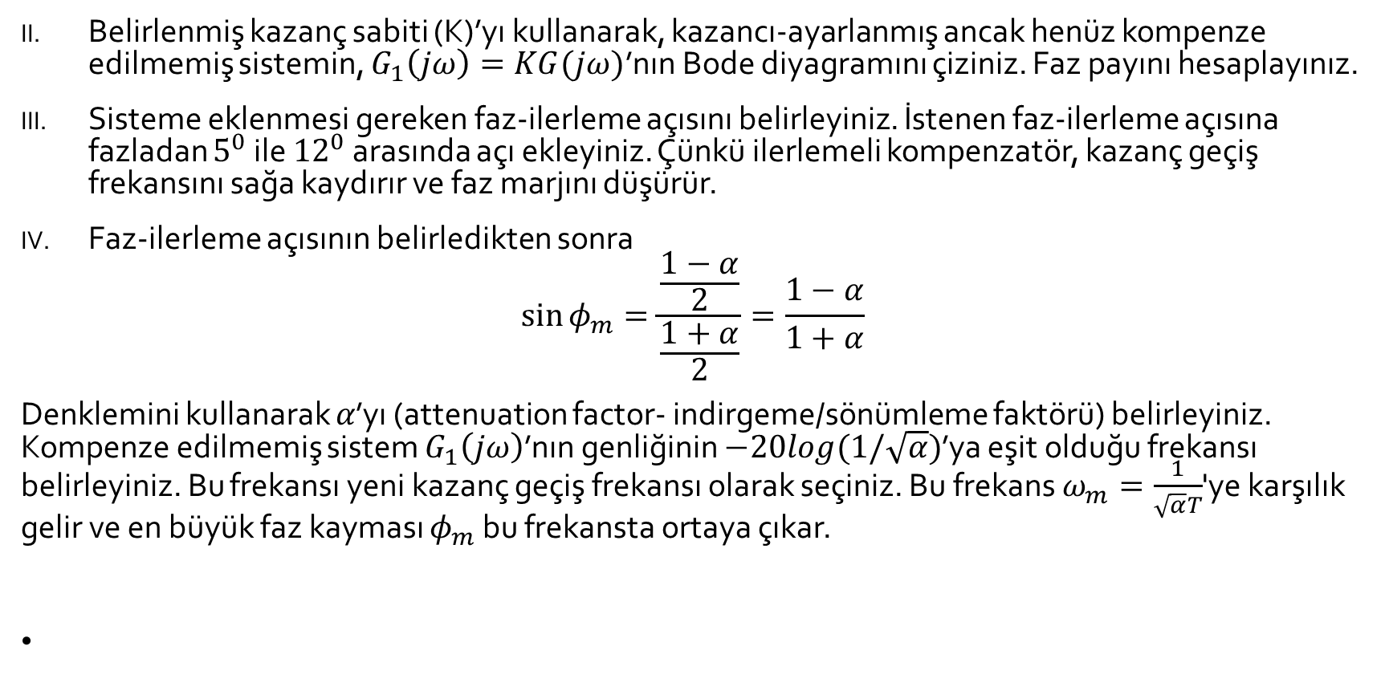
Bode Yaklaşımı ile Faz ilerlemeli kompenzasyon tasarımı
Belirlenmiş kazanç sabiti (K)’yı kullanarak, kazancı-ayarlanmış ancak henüz kompenze edilmemiş sistemin, $G_{1}\left(jω\right)=KG(jω)$’nın Bode diyagramını çiziniz. Faz payını hesaplayınız.
Sisteme eklenmesi gereken faz-ilerleme açısını belirleyiniz. İstenen faz-ilerleme açısına fazladan $5^{0}$ ile ${12}^{0}$ arasında açı ekleyiniz. Çünkü ilerlemeli kompenzatör, kazanç geçiş frekansını sağa kaydırır ve faz marjını düşürür.
Faz-ilerleme açısının belirledikten sonra
$$\sin{φ_{m}}=\frac{\frac{1−α}{2}}{\frac{1+α}{2}}=\frac{1−α}{1+α}$$
Denklemini kullanarak $α$’yı (attenuation factor- indirgeme/sönümleme faktörü) belirleyiniz. Kompenze edilmemiş sistem $G_{1}\left(jω\right)$’nın genliğinin $−20log(1/\sqrt{α})$’ya eşit olduğu frekansı belirleyiniz. Bu frekansı yeni kazanç geçiş frekansı olarak seçiniz. Bu frekans $ω_{m}=\frac{1}{\sqrt{α}T}$'ye karşılık gelir ve en büyük faz kayması $φ_{m}$ bu frekansta ortaya çıkar.

Slide 15
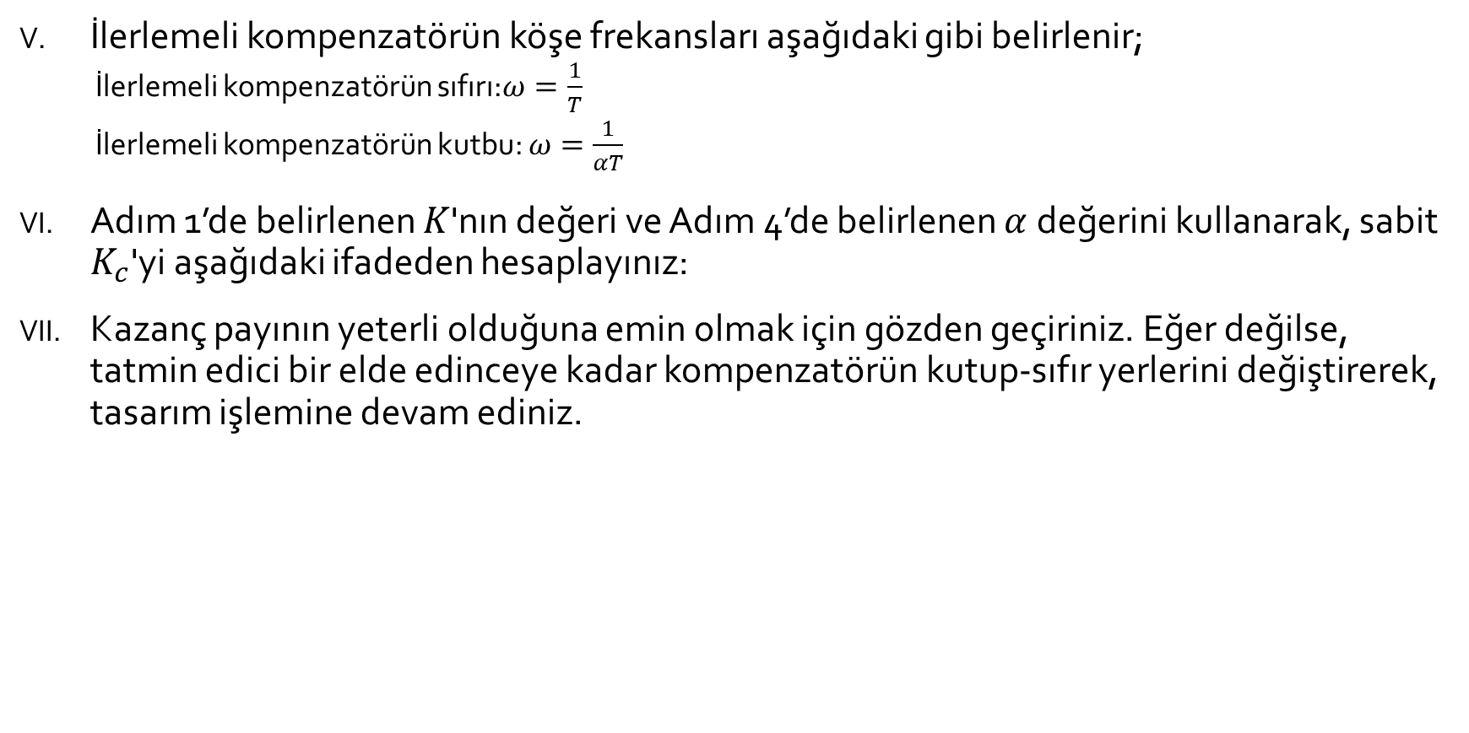
Bode Yaklaşımı ile Faz ilerlemeli kompenzasyon tasarımı
İlerlemeli kompenzatörün köşe frekansları aşağıdaki gibi belirlenir;
    İlerlemeli kompenzatörün sıfırı:$ω=\frac{1}{T}$
    İlerlemeli kompenzatörün kutbu: $ω=\frac{1}{αT}$
Adım 1’de belirlenen $K$'nın değeri ve Adım 4’de belirlenen $α$ değerini kullanarak, sabit $K_{c}$'yi aşağıdaki ifadeden hesaplayınız:
Kazanç payının yeterli olduğuna emin olmak için gözden geçiriniz. Eğer değilse, tatmin edici bir elde edinceye kadar kompenzatörün kutup-sıfır yerlerini değiştirerek, tasarım işlemine devam ediniz.

Slide 16
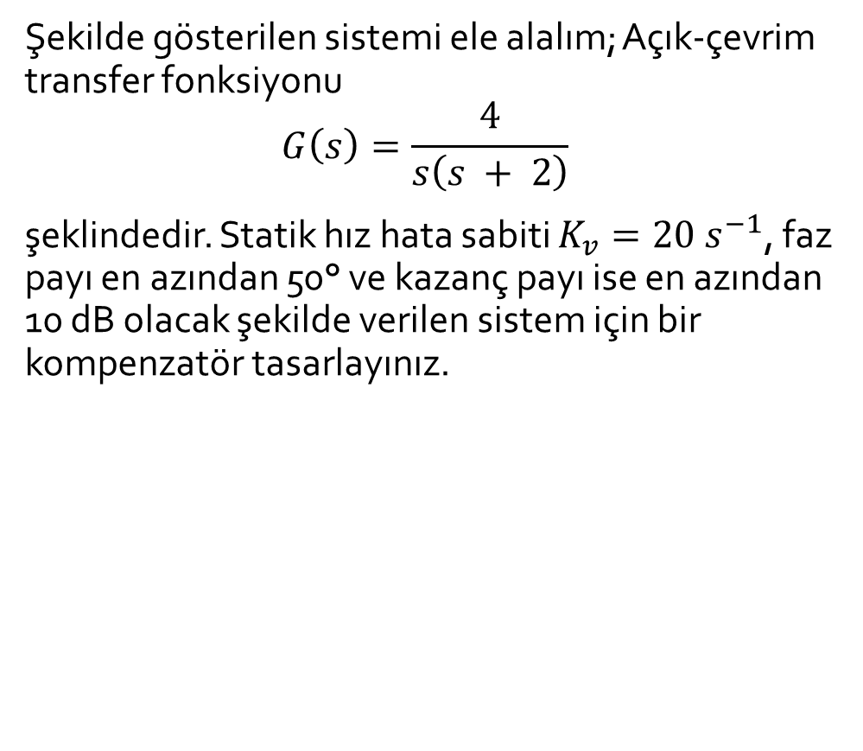
Örnek:
Şekilde gösterilen sistemi ele alalım; Açık-çevrim transfer fonksiyonu
$$G\left(s\right)=\frac{4}{s\left(s + 2\right)}$$
şeklindedir. Statik hız hata sabiti $K_{v}=20 s^{−1}$, faz payı en azından 50° ve kazanç payı ise en azından 10 dB olacak şekilde verilen sistem için bir kompenzatör tasarlayınız.

Slide 17

Çözüm:
K’yı Bul
$$\lim_{s→0}{sG_{yeni}\left(s\right)}=20=K\lim_{s→0}{sG\left(s\right)}$$
$$20=K\lim_{s→0}{s\frac{4}{s\left(s + 2\right)}}$$
$$20=2K⟹K=10$$

Slide 18

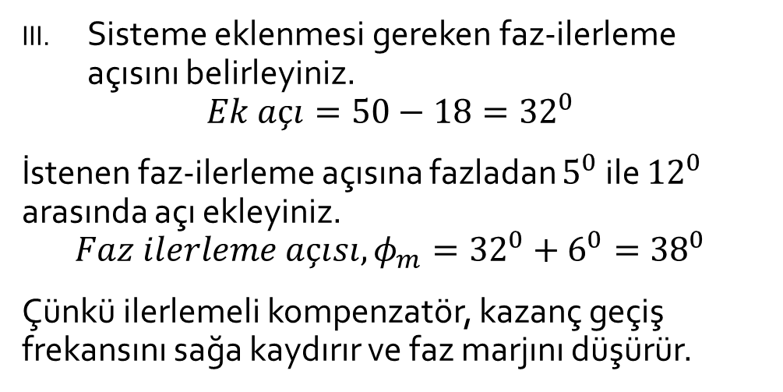
Çözüm Devam;
$G_{1}\left(jω\right)$’nın Bode diyagramını çiz.
$$G_{1}\left(jω\right)=K\frac{4}{jω\left(jω+ 2\right)}=\frac{40}{jω\left(jω+ 2\right)}=\frac{20}{jω\left(0.5jω+1\right)}$$
Sisteme eklenmesi gereken faz-ilerleme açısını belirleyiniz.
$$Ek açı=50−18={32}^{0}$$
İstenen faz-ilerleme açısına fazladan $5^{0}$ ile ${12}^{0}$ arasında açı ekleyiniz.
$$Faz ilerleme açısı,φ_{m}={32}^{0}+6^{0}={38}^{0}$$
Çünkü ilerlemeli kompenzatör, kazanç geçiş frekansını sağa kaydırır ve faz marjını düşürür.

Slide 19
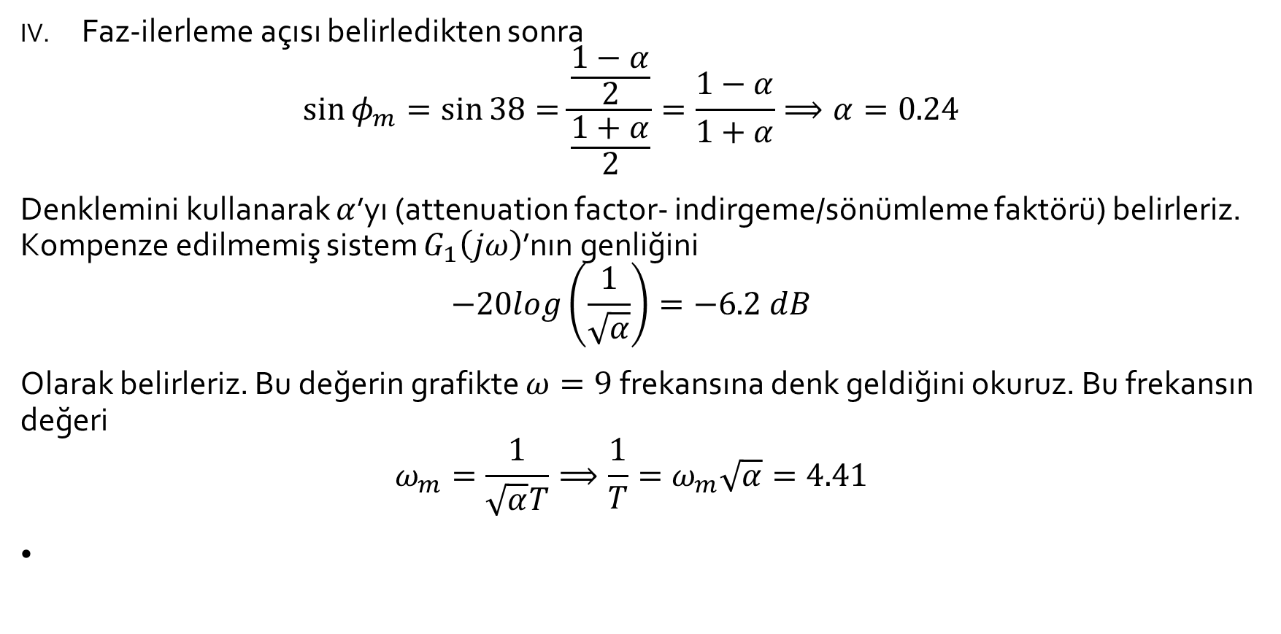
Çözüm Devam;
Faz-ilerleme açısı belirledikten sonra
$$\sin{φ_{m}}=\sin{38}=\frac{\frac{1−α}{2}}{\frac{1+α}{2}}=\frac{1−α}{1+α}⟹α=0.24$$
Denklemini kullanarak $α$’yı (attenuation factor- indirgeme/sönümleme faktörü) belirleriz. Kompenze edilmemiş sistem $G_{1}\left(jω\right)$’nın genliğini
$$−20log\left(\frac{1}{\sqrt{α}}\right)=−6.2 dB$$
Olarak belirleriz. Bu değerin grafikte $ω=9$frekansına denk geldiğini okuruz. Bu frekansın değeri
$$ω_{m}=\frac{1}{\sqrt{α}T}⟹\frac{1}{T}=ω_{m}\sqrt{α}=4.41$$

Slide 20
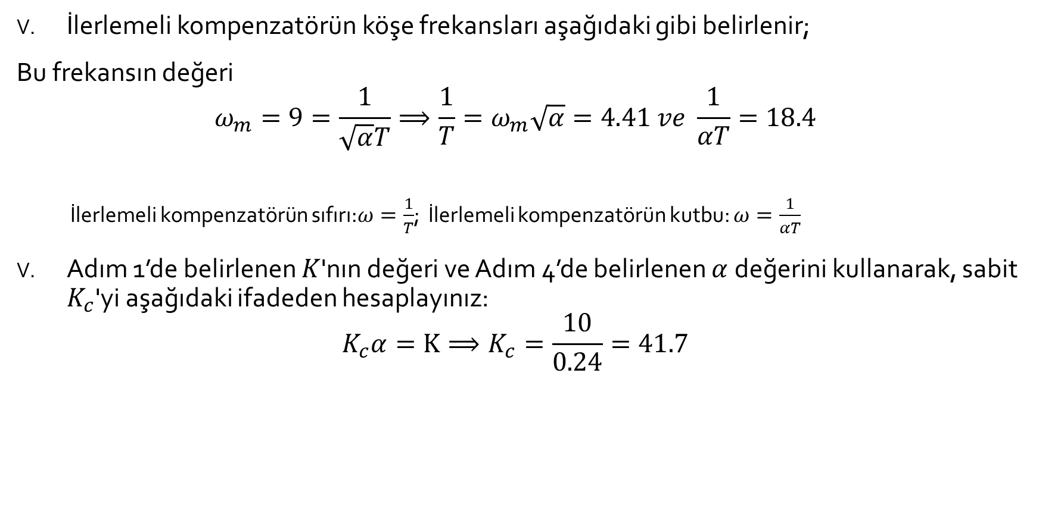
Çözüm Devam
İlerlemeli kompenzatörün köşe frekansları aşağıdaki gibi belirlenir;
Bu frekansın değeri
$$ω_{m}=9=\frac{1}{\sqrt{α}T}⟹\frac{1}{T}=ω_{m}\sqrt{α}=4.41 ve \frac{1}{αT}=18.4$$
    İlerlemeli kompenzatörün sıfırı:$ω=\frac{1}{T}$; İlerlemeli kompenzatörün kutbu: $ω=\frac{1}{αT}$
Adım 1’de belirlenen $K$'nın değeri ve Adım 4’de belirlenen $α$ değerini kullanarak, sabit $K_{c}$'yi aşağıdaki ifadeden hesaplayınız:
$$K_{c}α=K⟹K_{c}=\frac{10}{0.24}=41.7$$

Slide 21

Çözüm Devam;
$$G_{c}\left(s\right)=K_{c}\frac{s+1/T}{s+1/αT}=41.7\frac{s+4.41}{s+18.4 }$$
Yada
$$G_{c}\left(s\right)=K_{c}α\frac{Ts+1}{αTs+1}=10\frac{0.227s+1}{0.054s+1}$$

Slide 22
Çözüm Devam

Slide 23
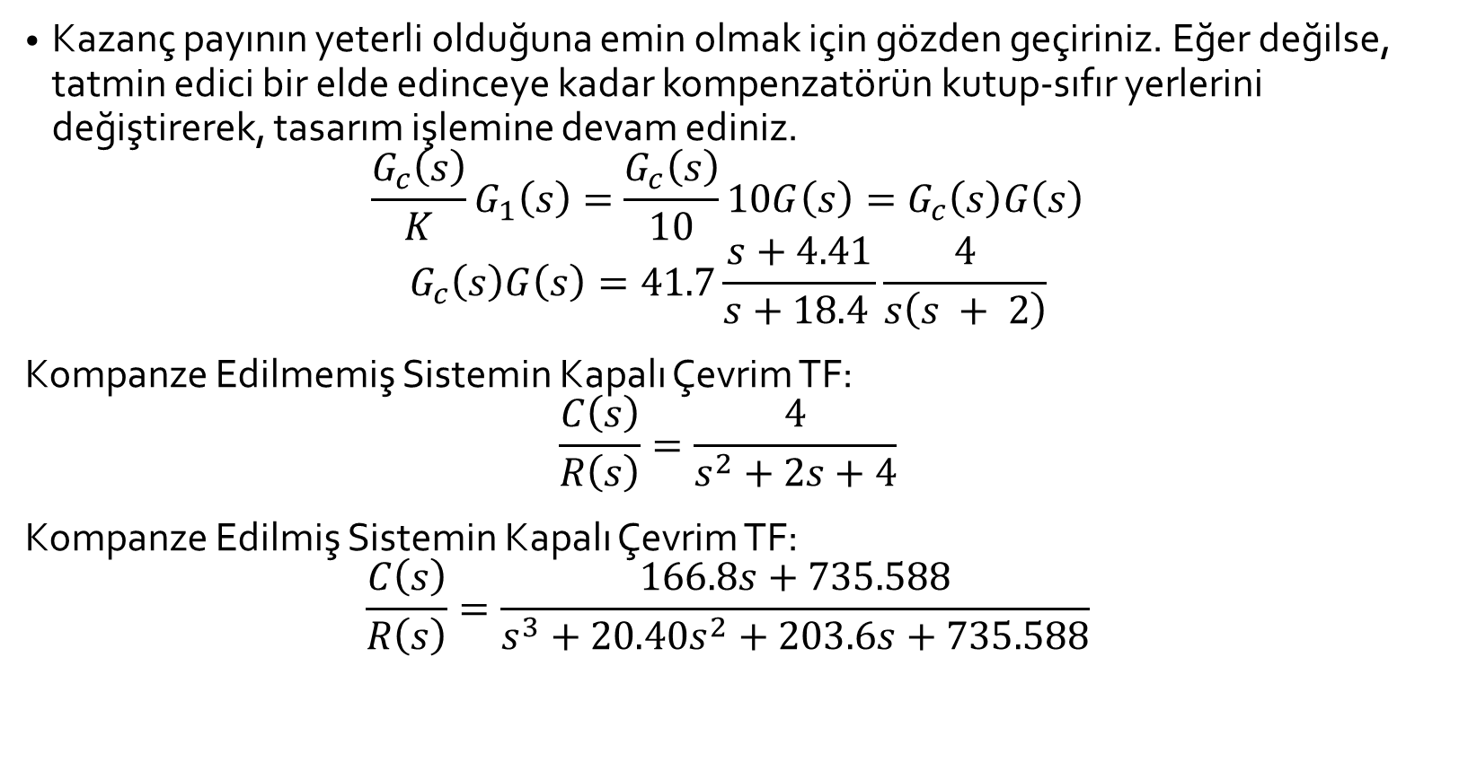
Çözüm Devam
Kazanç payının yeterli olduğuna emin olmak için gözden geçiriniz. Eğer değilse, tatmin edici bir elde edinceye kadar kompenzatörün kutup-sıfır yerlerini değiştirerek, tasarım işlemine devam ediniz.
$$\frac{G_{c}\left(s\right)}{K}G_{1}\left(s\right)=\frac{G_{c}\left(s\right)}{10}10G\left(s\right)=G_{c}\left(s\right)G\left(s\right)$$
$$G_{c}\left(s\right)G\left(s\right)=41.7\frac{s+4.41}{s+18.4 }\frac{4}{s\left(s + 2\right)}$$
Kompanze Edilmemiş Sistemin Kapalı Çevrim TF:
$$\frac{C\left(s\right)}{R\left(s\right)}=\frac{4}{s^{2}+2s+4}$$
Kompanze Edilmiş Sistemin Kapalı Çevrim TF:
$$\frac{C\left(s\right)}{R\left(s\right)}=\frac{166.8s+735.588}{s^{3}+20.40s^{2}+203.6s+735.588}$$

Slide 24
Çözüm Devam: Cevapların İncelenmesi
%*****Unit-step responses*****
clear all; close all;
num = [4];
den = [1 2 4];
numc = [166.8 735.588];
denc = [1 20.4 203.6 735.588];
t = 0:0.02:6;
[c1,x1,t] = step(num,den,t);
[c2,x2,t] = step(numc,denc,t);
figure;
plot (t,c1,'.',t,c2,'-')
grid
title('Kompanze Edilmiþ ve Edilmemiþ Sistemin Adým Giriþ Cevabý')
xlabel('t sn.')
ylabel('Çýkýþlar')
text(0.4,1.31,'\downarrow Kompanze Edilmiş Sistem')
text(1.55,0.88,'\leftarrow Kompanze Edilmemiş Sistem')

Slide 25
Çözüm Devam: Cevapların İncelenmesi
%*****Unit-ramp responses*****
num1 = [4];
den1 = [1 2 4 0];
num1c = [166.8 735.588];
den1c = [1 20.4 203.6 735.588 0];
t = 0:0.02:5;
[y1,z1,t] = step(num1,den1,t);
[y2,z2,t] = step(num1c,den1c,t);
figure;
plot(t,y1,'.',t,y2,'-',t,t,'--')
grid
title('Kompanze Edilmiþ ve Edilmemiþ Sistemin Birim Rampa Giriþe Cevabý')
xlabel('t sn')
ylabel('Çýkýþlar')
text(0.89,3.7,'Kompanze Edilmiþ Sistem \downarrow')
text(2.25,1.1,'\uparrow Kompanze Edilmemiþ Sistem')

Slide 26
Çözüm Devam: Cevapların İncelenmesi

Slide 27
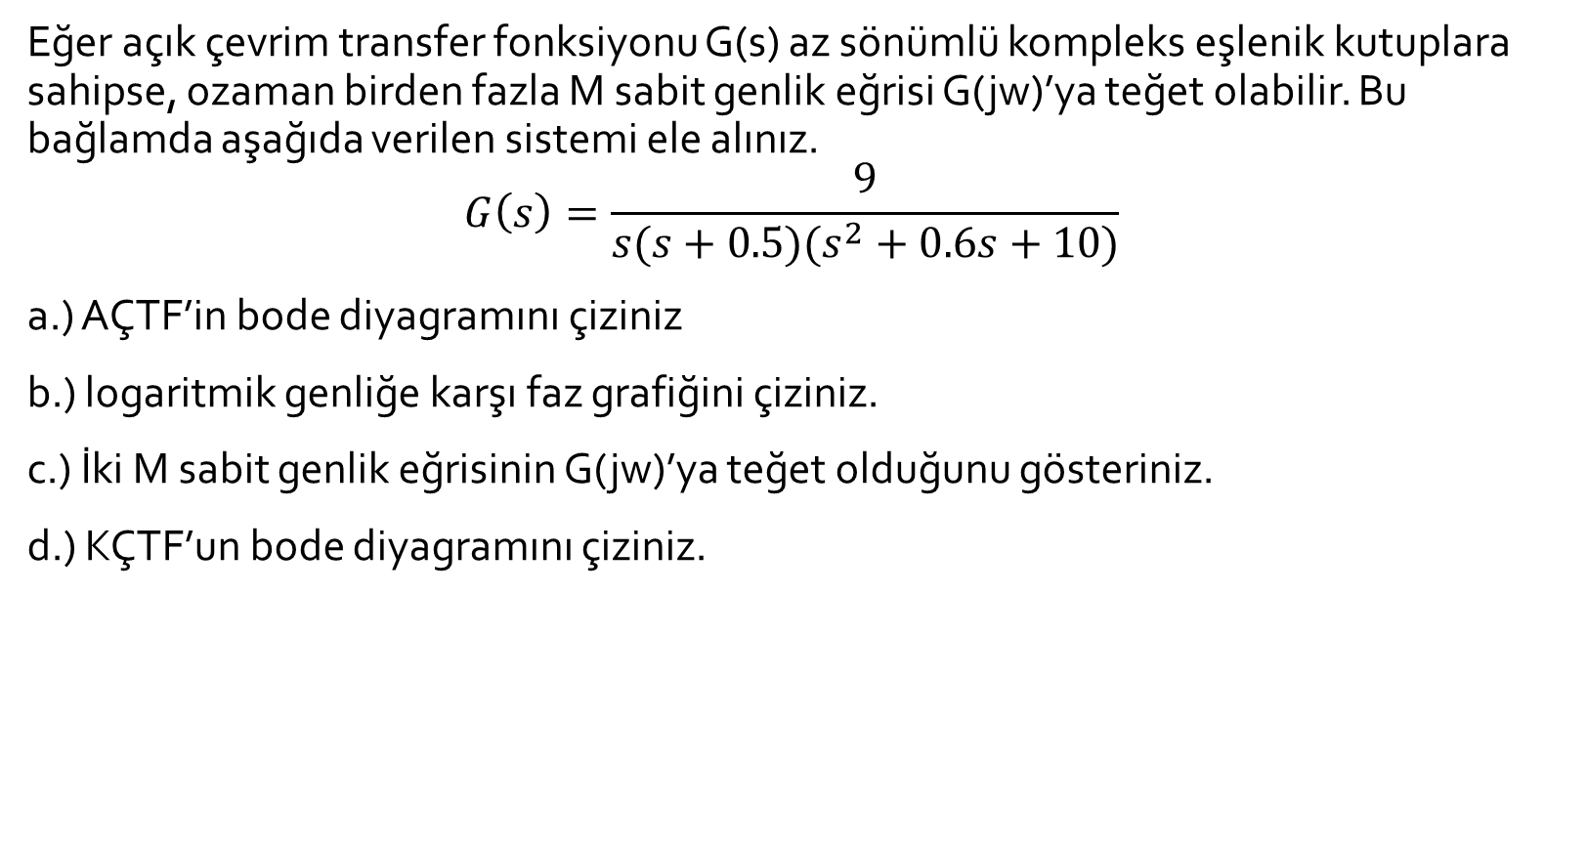
Örnek 2
Eğer açık çevrim transfer fonksiyonu G(s) az sönümlü kompleks eşlenik kutuplara sahipse, ozaman birden fazla M sabit genlik eğrisi G(jw)’ya teğet olabilir. Bu bağlamda aşağıda verilen sistemi ele alınız.
$$G\left(s\right)=\frac{9}{s(s+0.5)(s^{2}+0.6s+10)}$$
a.) AÇTF’in bode diyagramını çiziniz
b.) logaritmik genliğe karşı faz grafiğini çiziniz.
c.) İki M sabit genlik eğrisinin G(jw)’ya teğet olduğunu gösteriniz.
d.) KÇTF’un bode diyagramını çiziniz.

Slide 28
Örnek2 Çözüm:
Çözümün detayları için A-7-23’e bakınız.
close all; clear all; clc;
% a þýkký
figure;
num=9;
den=conv([1 0.5 0],[1 0.6 10]);
bode(num,den);
title('AÇTF Bode')
%b ve c þýkký
figure;
[mag,phase,w]=bode(num,den);
plot(phase, 20*log10(mag));
v=[-360 -90 -18 30 ];axis(v)
ngrid;
title('Logaritmik Genlik-Faz Eðrisi');
%d þýkký
sys1=tf(num,den);
sys2=feedback(sys1,1);
bode(sys2);title('KÇTF Bode');

Slide 29
Çözüm Devam
A şıkkı
D şıkkı

Slide 30
Çözüm Devam
B,C şıkkı
B,C şıkkı

